Slide 1
Развивающие игры на логическое мышление
Презентацию подготовила учитель-дефектолог: Ершова О.Б.

Slide 2
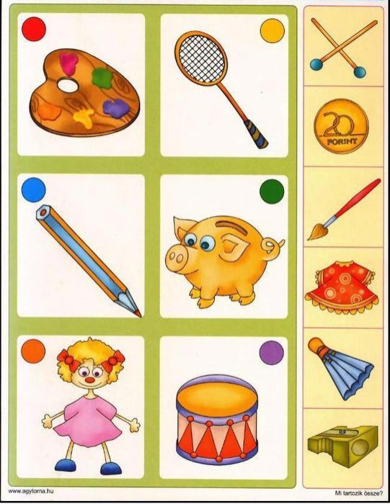
Найди пару

Slide 3
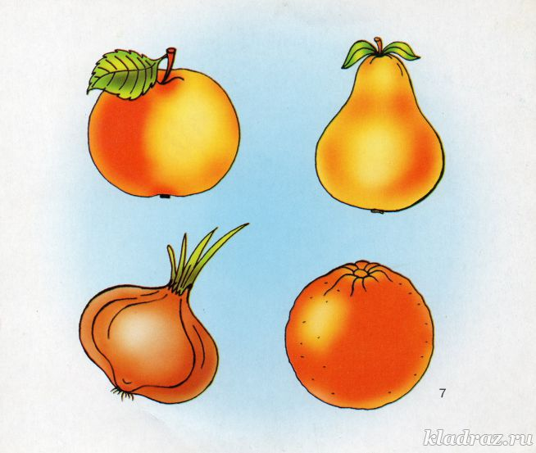
Какой предмет лишний?

Slide 4
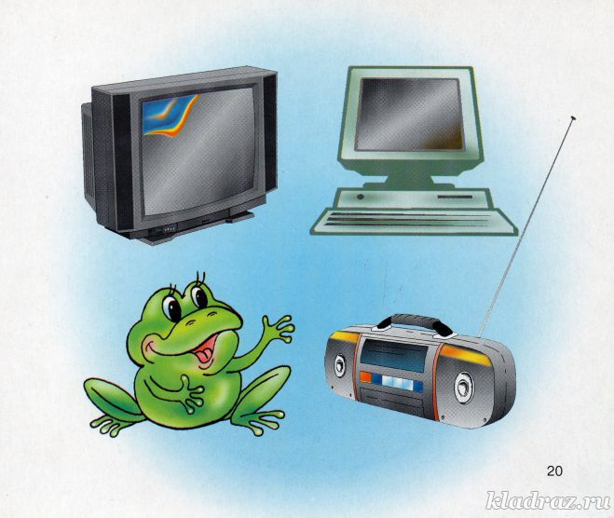
Какой предмет лишний?

Slide 5
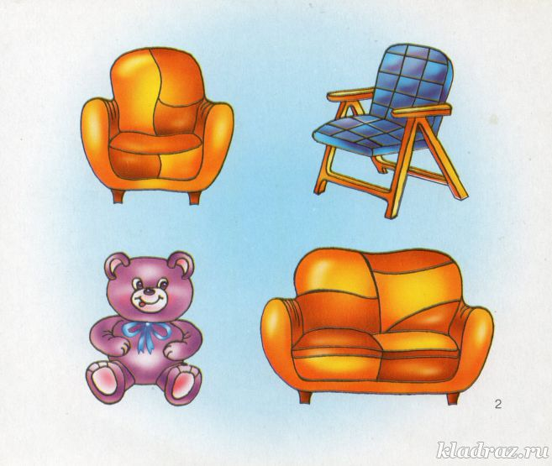
Какой предмет лишний?

Slide 6
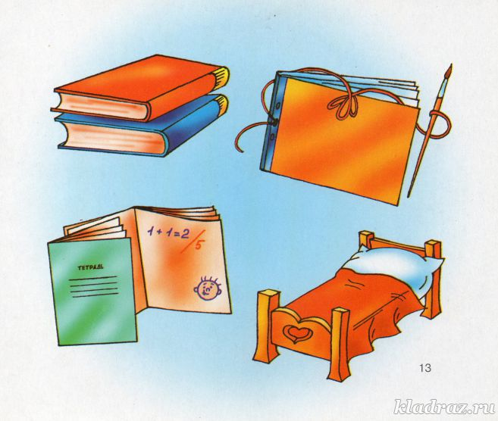
Какой предмет лишний?

Slide 7
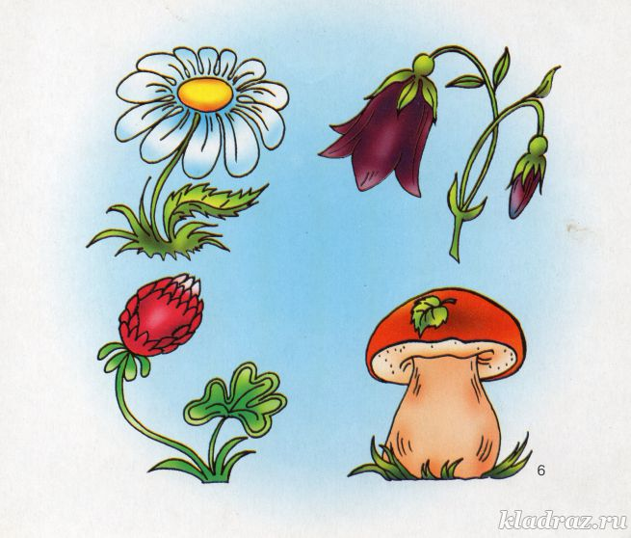
Какой предмет лишний?

Slide 8
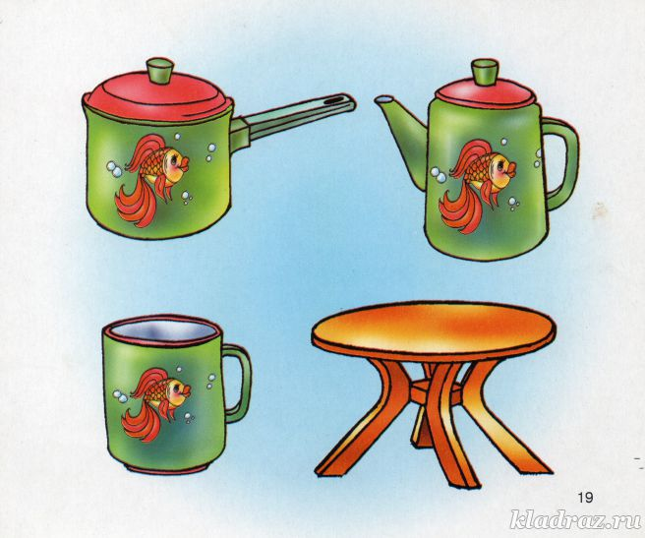
Какой предмет лишний?

Slide 9
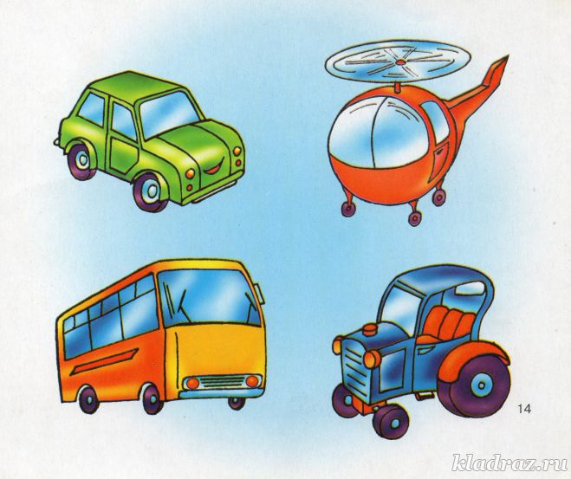
Какой предмет лишний?

Slide 10
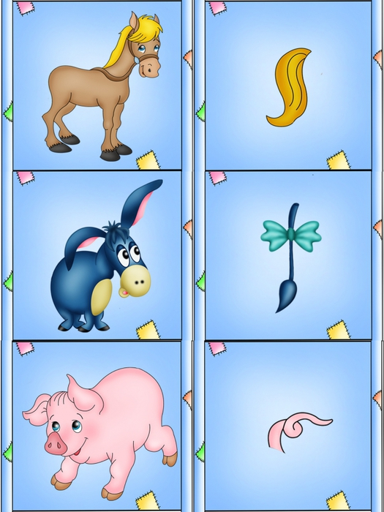
Где чей хвост?

Slide 11
МОЛОДЕЦ!

